Slide 1
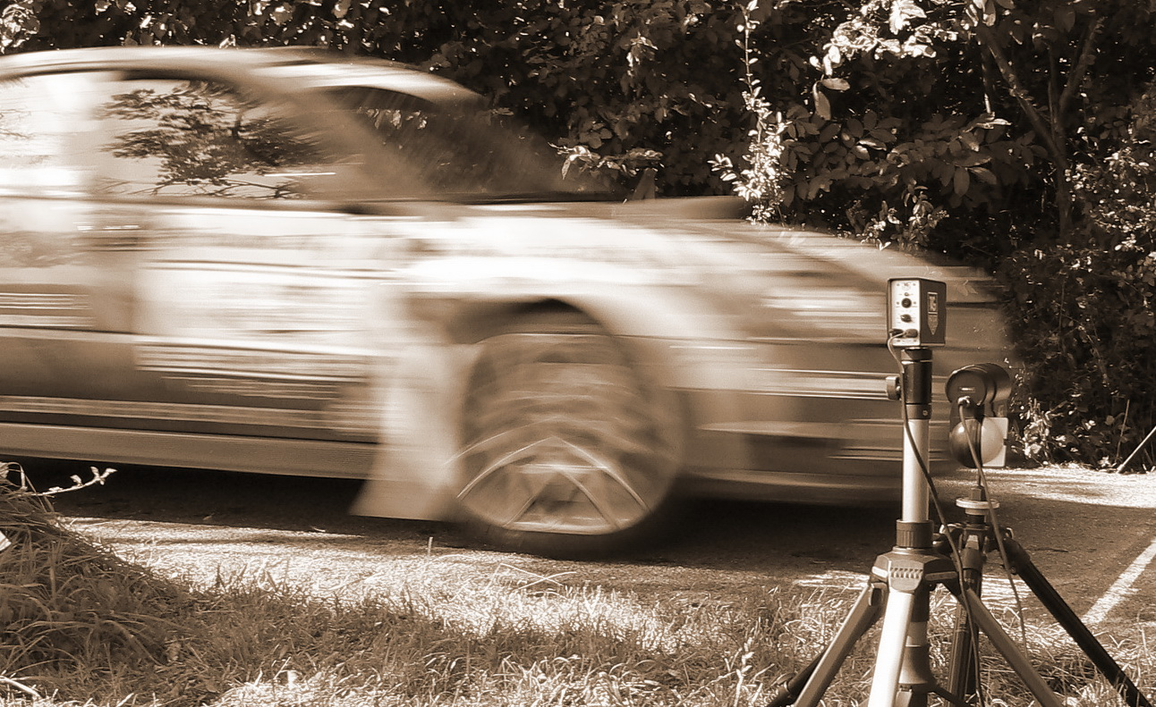
Školení časoměřičů FAS
Rally - Stanoviště RZ-CÍL + RZ-STOP
2021

Slide 2
Letmý cíl rychlostní zkoušky
Účel stanoviště:
Účelem je změřit čas průjezdu jezdce cílem, ať se děje cokoliv.
Důležité – jedná se o prvotní informaci, ostatní činovníci pak tento čas pouze zpracovávají.
Jezdci pro tento čas riskují svůj život a nemalé finanční prostředky – proto se musí časoměřiči této činnosti plně věnovat.

Slide 3
Letmý cíl rychlostní zkoušky
Večer před podnikem :
Na podnik se dostavte podle pokynů HČAS – nikdy se neomlouvejte z instruktáže !
Při instruktáži dávejte pozor – nebavte se, nevypisujte cesťák, dělejte si poznámky.
Při nejasnostech se ptejte ihned HČAS.
Převezměte si hodiny. Co nejdříve si zkontrolujte kompletnost sestavy.
Večer před podnikem se s nimi seznamte a odzkoušejte si v klidu nastavení a funkčnost, po př. dejte je nabít
Pokud nemáte zkušenosti z tohoto stanoviště, zeptejte předem zkušenějšího kolegy. Na stanovišti vám už nikdo nepomůže.

Slide 4
Letmý cíl rychlostní zkoušky
Příprava stanoviště:
Na stanoviště přijeďte včas (obvykle1,5 hod předem). Počítejte s možnými dopravními komplikacemi při příjezdu.
Min.1 hod před ideálním časem prvního jezdce musí být stanoviště v pohotovosti (podle HČAS)
Min. 30 minut před ideálním časem prvního jezdce musí stanoviště fungovat.
Zkontrolujte správné umístění informačních tabulí.
Vyžádejte si přítomnost pořadatele na stanovišti. Pořadatel hlídá fotobuňky, usměrňuje diváky, hlavně na začátku, při přerušení a na konci RZ.
Připravenost stanoviště nahlaste HČAS (SMS)
Předjezdci se měří stejně jako „ostří“ jezdci.

Slide 5
Letmý cíl rychlostní zkoušky
Bezpečnost stanoviště:
Při výběru místa pamatujte na bezpečnost vlastní,
vašeho auta i svěřené měřící techniky.
Počítejte s tím, že jezdec může vyjet mimo trať.
Své stanoviště umístěte co nejdále od trati (lepší čitelnost startovních čísel), pokud možno kryjte se za pevnou překážku.
V případě nevhodného umístění stanoviště informujte co nejdříve HČAS a navrhněte řešení.
V těsné blízkosti stanoviště by neměli být diváci – ruší při práci. Opáskování stanoviště nebo zábrany.
Nespoléhejte na zajištění stanoviště letmého cíle pořadatelem. Zklamali byste se. Berte si vše sebou vlastní.

Slide 6
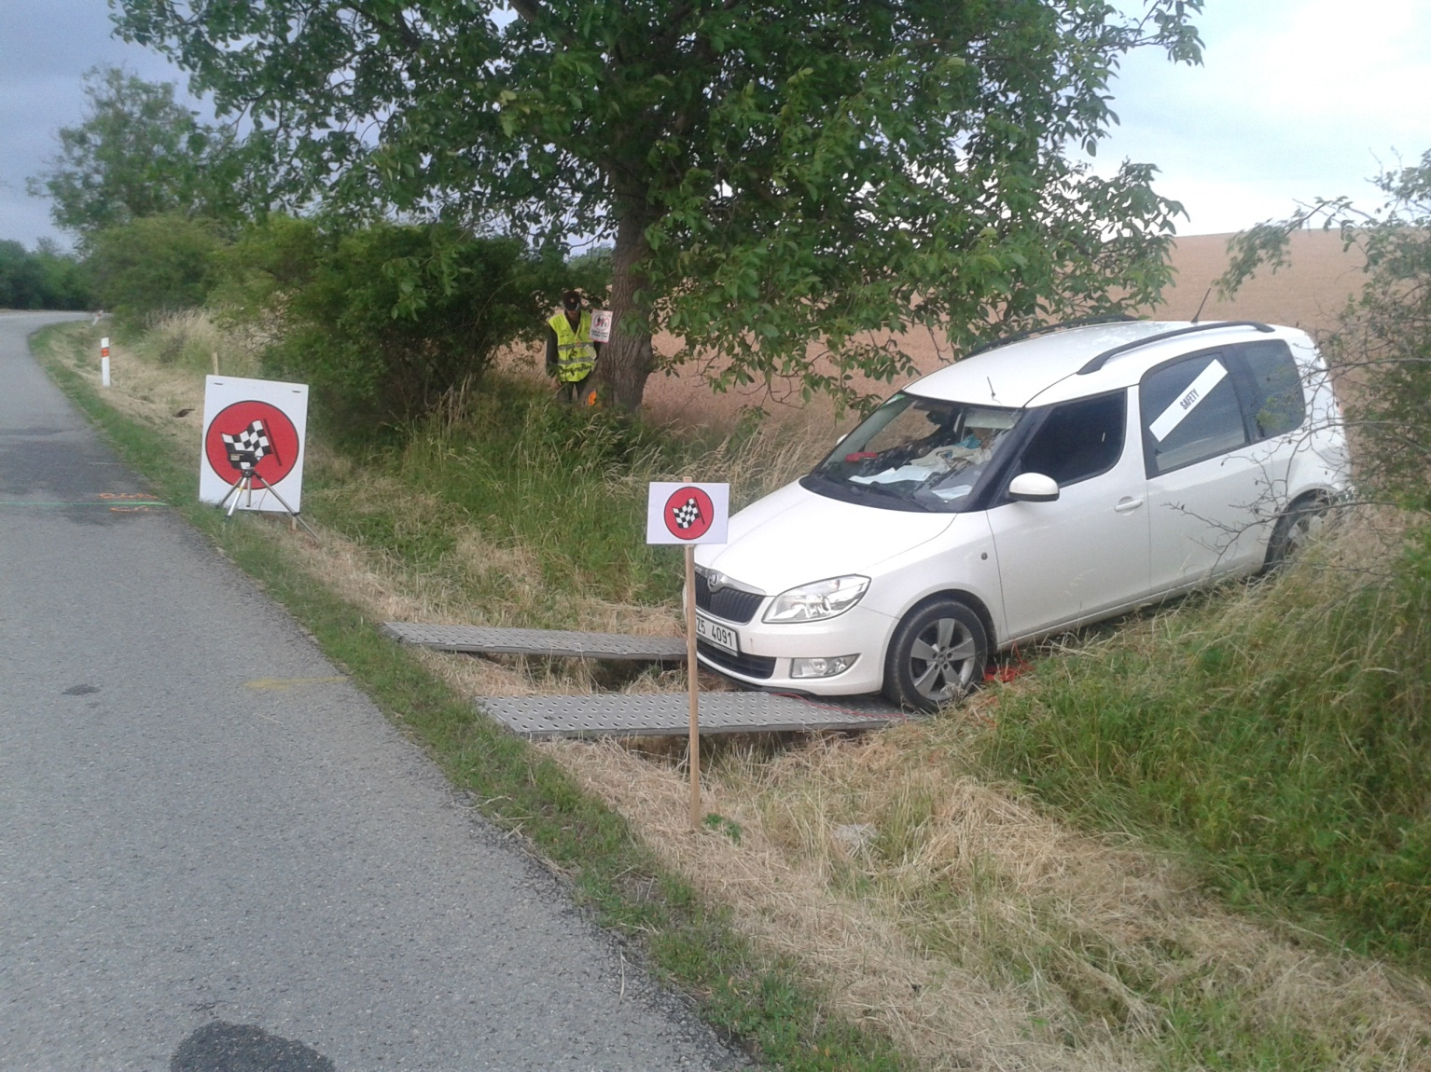
Podívejte se jaká místa vybral pořadatel jako stanoviště cíle RZ. Myslíte že je to bezpečné stanoviště?

Slide 7
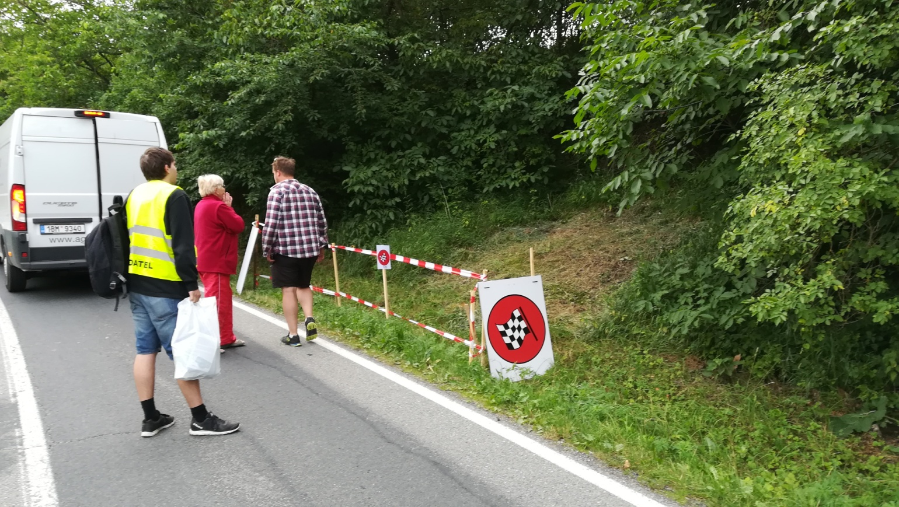
Opět stanoviště cíle RZ. Tentýž pořadatel, stejná RZ ale o rok později. Co se změnilo? Nic !

Slide 8
Letmý cíl rychlostní zkoušky
Měřící aparatura:
Co nejdříve po příjezdu správně nastavte a spusťte měřící aparaturu.
Pro bezproblémové nastavení aparatury použijte návod přiložený v kufru.
Přesnost měření nastavte na 0,1sec
ALGE TIMY – hlavní měření s fotobuňkami.
HEUER CP520 – záložní ruční měření
Aparáty ALGE TIMY pro hlavní měření napájejte z autobaterie (malá výdrž vnitřní baterie).
Nabíjecí doba pro Alge Timy je 14-18 hodin !!!
Zkontrolujte si telefonicky aktuální čas na hodinách se startem RZ.

Slide 9
Letmý cíl rychlostní zkoušky
Fotobuňky:
Výška paprsku fotobuňky 50cm nad vozovkou.
Postavení fotobuněk – ne blízko tratě (nebezpečí poškození nebo posunutí projíždějícím jezdcem).
Fotobuňky stavějte na pevné místo (ne do hluboké trávy, sněhu nebo písku) a zajistěte proti poražení nebo posunutí divákem (zábrany, zapáskování).

Slide 10
Letmý cíl rychlostní zkoušky
Měření kvalifikačních RZ
Měření kvalifikační rychlostních zkoušek se provádí s přesností 0,001 sec
Platí pouze pro rally WRC a ERC
Kvalifikační RZ je organizována v rámci Shakedownu (Barum Rally)
Nastavení přesnosti měření u hodin TIMY2PXE na 0,001 sec
Menu
General
Prec–Rounding
Precision
1/1000

Slide 11
Letmý cíl rychlostní zkoušky
Měření polookruhové rychlostní zkoušky
Nestartuje se v celou minutu.
Cílový čas odesílá letmý cíl GPRS modemem zpracovatelské skupině.
Výsledný čas počítá zpracovatelská skupina a hlásí telefonem zpět na stanoviště STOP, které jej zapisuje do JV jezdce a kontrolní listiny.
Cílový čas nehlásí LC na STOP.
Jízdní čas jezdce odeslat modemem co nejdříve, aby nedocházelo ke zdržení na stanovišti STOP.
Spojení CÍL – STOP je jen pro kontrolu.
Polookruhové RZ se používají jen na vyšších soutěžích.

Slide 12
Letmý cíl rychlostní zkoušky
GPRS Modem
Slouží pro on-line přenos cílových časů z letmého cíle do PC na zpracování výsledků na ředitelství.
Při instalaci postupovat podle přiloženého návodu.
Hodiny ALGE přepnout do režimu NORM !!!
Odzkoušet přenos dat se zpracovatelskou skupinou před průjezdem předjezdců.
Čas a startovní číslo se odesílá zpracovatelské skupině až při tisku.
Dodržet zadávání startovních čísel.
911, 912, 913 – zkušební časy
903, 902, 901 – předjezdci
999, 999, 999 – falešný impuls
Důležité je telefonické spojení se zpracovatelskou skupinou

Slide 13
Letmý cíl rychlostní zkoušky
Spojení letmý cíl-STOP - vysilačky:
Vysílačky – krátká výdrž baterií, nutnost mít záložní baterie.
Často bývají problémy se spojením cíl – stop.
Míchání hovorů – přepněte oba na jiný kanál,
Při hovoru přidržet mluvící tlačítko déle – useknutí hovoru, poslední číslo nesrozumitelné.
Funkci spojení odzkoušejte již před předjezdci.
Pokud nelze přečíst startovní číslo – nehlaste další čas, dokud vám stanoviště STOP nesdělí startovní číslo – obvyklé v noci.

Slide 14
Letmý cíl rychlostní zkoušky
Rozdělení činnosti na stanovišti
Toto je pouze doporučení
1. časoměřič:
Hlavní měření na ALGE-TIMY
Identifikace startovních čísel jezdců.
Hlášení časů a startovních čísel na RZ-Stop a pro zápis do kontrolní listiny
Kontrola startovních čísel ve startovní listině.
2. časoměřič:
Záložní ruční měření na HEUER CP520.
Identifikace startovních čísel jezdců.
Zápis startovních čísel a cílových časů do kontrolní listiny .
Po každé RZ je možné se vystřídat.

Slide 15
Letmý cíl rychlostní zkoušky
Spolupráce s adepty na stanovišti
Vstřícný přístup k adeptům. Vzpomeň si jak jsi začínal sám.
Předávat adeptům praktické zkušenosti ze stanoviště a prohlubovat povědomí odpovědnosti.
Adept si musí uvědomit že pracuje za mzdu, nepřijel se dívat na závody, ale pracovat.
Nechat samostatně nastavit aparáty podle přiloženého návodu, ale pod dohledem (ALGE, HEUER, fotobuňky, Modem)
Přidělit konkretní činnost při průběhu RZ a kontrolovat její provádění.
Cílem je naučit samostatnou činnost na stanovišti.
Po skončení rally informovat HČAS o výsledcích práce adepta.

Slide 16
Letmý cíl rychlostní zkoušky
Ukončení činnosti stanoviště:
Činnost stanoviště končí až po projetí otevíracího vozidla, nebo po uplynutí 15 minut po ideálním času poslední posádky zvětšené o dobu stanovenou pro vyloučení - 15 min.
O zrušení RZ vás informuje HČAS, VRZ, ZVRZ nebo časoměřiči na stanovišti STOP.
Nezapomeňte vypnout hodiny i fotobuňky.
Hodiny, fotobuňky i stativy očistěte před uložením do kufru.
Do deníku hodin zapište použití, případné závady a problémy při měření.
Stanoviště smíte opustit až po projetí otevíracího vozidla.

Slide 17
Mimořádné situace na letmém cíli.
Co mohu očekávat a jak je řešit ?
Průjezd několika jezdců těsně za sebou.
Projede jeden jezdec a na hodinách dva časy
Projedou dva jezdci, ale na hodinách je jen jeden čas.
Průchod diváka fotobuňkou.
Jezdec porazí fotobuňku.
Porucha měřící aparatury.
Havarie jezdce v blízkosti stanoviště.
Neočekávaná změna počasí (vítr, déšť, bouřka atd.).

Slide 18
Průjezd několika jezdců těsně za sebou
Zachovejte klid. Plně se věnujte práci.
Snažte se přečíst startovní čísla jezdců, nebo alespoň spočítejte projetá vozidla.
Ručním měření změřte všechny jezdce.
Pokud nezachytíte startovní číslo, vyžádejte si jej ze stanoviště STOP.
Zkontrolujte počet změřených časů na ALGE-TIMY s počtem projetých jezdců.
Hlášení na STOP a zápis do kontrolní listiny provádějte postupně – nespěchat, možnost chyby.

Slide 19
Cílem projede jeden jezdec a na hodinách se vytisknou dva časy
První zaznamenaný čas berte jako platný.
Druhý (popř. i další) čas na pásce vyškrtněte.
Tisk několika časů za sebou způsobuje obvykle odlétající kameny nebo listí.
Při použití modemu odešlete ostatní časy s č.999.
Příčinu lze odstranit nastavením většího zpoždění u fotobuněk, hodin nebo opakovaným seřízením fotobuněk.

Slide 20
Dva jezdci projedou těsně za sebou, ale vytiskne se pouze jeden čas
Snažte se přečíst startovní čísla obou jezdců.
Sledujte pořadí průjezdu jezdců.
Oběma jezdcům přiřaďte stejný cílový čas podle hodin a nahlaste do cíle.
Do KL zapište obě st. čísla se stejným časem s poznámkou – zdvojený čas.
Při použití modemu co nejdříve telefonicky nahlásit zpracovatelské skupině startovní čísla a pořadí průjezdu.
Dispečink přiřadí druhému jezdci o 0,2 – 0,3 sec delší čas – (ne časoměřič)

Slide 21
Průchod diváka fotobuňkou.
Hlídejte si pohyb diváků na trati.
Dbejte na přítomnost pořadatele u fotobuňky, předem jej seznamte s jeho úkoly.
Pokud máte čas, upozorněte procházejícího diváka na fotobuňku.
Krátkodobě lze zablokovat hlavní hodiny ALGE-TIMY (současné stisknutí tlačítka 2nd + F1).
Při použití modemu přiřaďte tomuto času číslo 999 a normálně odešlete.
Pokud dojde k průchodu diváka – vyškrtněte chybný čas na pásce.
Snažte se ale minimalizovat škrtání časů na pásce – nedůvěryhodný dokument.

Slide 22
Jezdec porazí fotobuňku.
Funkci hlavního měření přebírá ruční měření.
Do doby obnovení činnosti fotobuňky hlaste na stanoviště STOP časy z ručního záložního měření.
Poražení fotobuňky zapište do kontrolní listiny.
Snažte se co nejdříve zprovoznit fotobuňku. Jeden časoměřič měří ručně a hlásí časy na STOP, druhý opravuje fotobuňku.
Při opravě fotobuňky dbejte na svou bezpečnost.
V případě poškození fotobuňky nebo stativu, pořiďte fotodokumentaci, zapište skutečnost do deníku a nahlaste startovní číslo pracovníkovi servisu hodin.

Slide 23
Porucha měřící aparatury.
Měřící aparaturu si odzkoušejte předem po převzetí.
Pravděpodobnost poruchy měřící aparatury je minimální.
Při poruše hlavního měření hlaste časy ze záložního ručního měření.
Snažte se co nejdříve závadu identifikovat a odstranit (v čase mezi jezdci nebo mezi RZ).
Poruchu zapište do kontrolní listiny a popište v deníku v kufru.
Informujte servis hodin – možnost dodání náhradních přístrojů.

Slide 24
Havarie jezdce v blízkosti stanoviště.
Ať se děje cokoliv, nerozptylujte se, pokračujte ve své práci.
Vaše hlavní povinnost je nejprve změřit čas, teprve pak pomáhat pořadatelům.
Starost o problémy na trati je úkol především pro pořadatele.
Informujte o havarii stanoviště STOP nebo HČAS (přivolání pomoci).
Zkontrolujte funkčnost fotobuněk.
Zapište problém do kontrolní listiny.

Slide 25
Neočekávaná změna počasí.
Stanoviště postavte tak, abyste byli na tuto možnost předem připraveni.
Délku kabelů od fotobuněk a umístění auta volte tak, aby bylo možno stanoviště rychle změnit.
Připravte se na to, že může přijít silný déšť nebo vítr.
Vozte si sebou vlastní vybavení pro každé počasí.
Krátkodobý déšť fotobuňkám nevadí, přesto použijte plastový kryt (obvykle je v kufru).

Slide 26
Stanoviště STOP rychlostní zkoušky
Úkoly:
Zpracovat naměřené časy z letmého cíle RZ.
Na základě startovního času (z JV) a nahlášení cílového času z letmého cíle výpočítata jízdní dobu.
U polookruhové RZ nahlásit výsledný čas zpracovatelské skupině – ne na letmý cíl
Zapsat startovní, cílový čas a jízdní dobu do kontrolní listiny i jízdního výkazu jezdce.
Zapsat případné hlášení jezdců do kontrolní listiny
Předat výsledný čas pro zápis na informační tabuli , popř. zpracovatelské skupině, WAP
Zapisat do kontrolní listiny průjezdy a čas (hod+min) všech projíždějících vozidel po uzavření trati.

Slide 27
Stanoviště STOP rychlostní zkoušky
Příprava stanoviště
Příprava jednodušší jako letmý cíl. Žádné aparáty.
Předem si nadepište kontrolní listiny.
Dohodněte si spolupráci s pořadateli, zaškolení.
Předem odzkoušejte spojení cíl – stop včetně náhradního spojení (pokud je k dispozici).
Stavba stanu – stan slouží pro ochranu činovníků, ne automobilů, pozor na možný silný vítr.
Ohraničení prostoru stanoviště zábranami. Klid při práci. V blízkosti stolku mohou být časoměřiči a pořadatel.
Doprovody a „špiony“ slušně vykázat k informační tabuli.

Slide 28
Stanoviště STOP rychlostní zkoušky
Organizace stanoviště:
Na stanovišti se pohybuje více lidí, nerušit časoměřiče – toto je úkol pro pořadatele.
Dobrá spolupráce s pořadateli při organizaci stanoviště, předpoklad dobré práce.
Pokud je na stanovišti pouze jeden časoměřič, zajistěte si pomoc z řad pořadatelů nebo WAPařů.
Předem si rozdělte úkoly. Proškolte pomocníka.
Časoměřič přijímá, zapisuje a počítá časy v JV a kontrolní listině – nenechte počítat pomocníka.
Jeden z pořadatelů podává JV od jezdců a druhý zapisuje výsledné časy na informační tabuli.

Slide 29
Stanoviště STOP rychlostní zkoušky
Zápis dat:
Nahlášené časy z letmého cíle zapisujte ihned do kontrolní listiny.
V případě požadavku cíle nahlaste startovní číslo ihned po příjezdu jezdce zpět na letmý cíl.
Opište z JV do kontrolní listiny startovní časy jezdců.
Vypočítejte dobu průjezdu RZ a zapište ji do kontrolní listiny a JV.
Pokud jsou na stanovišti 2 časoměřiči, vzájemná kontrola výpočtu.
Výsledné jízdní doby následně předejte zpracovatelské skupině a zapisovateli na tabuli.
Zapisujte do KL hlášení jezdců a všechny nestandardní situace.

Slide 30
Stanoviště STOP rychlostní zkoušky
Zápis dat:
Zápis do kontrolní listiny a jízdního výkazu na stanovišti STOP - viz školení v jiné skupině.
Piště čitelně !!!
Zrušení RZ může oznámit časoměřiči vedoucí RZ, zástupce vedoucího RZ nebo HČAS.
O zrušení RZ informujte ihned letmý cíl a pokračujte dále v činnosti jako průjezdní kontrola.
Do kontrolní listiny zapisujte startovní číslo a čas průjezdu jezdců (hod+min).
Do jízdního výkazu jezdce dávejte jen podpis.

Slide 31
A na závěr pár důležitých rad:
Časoměřičská práce je týmová činnost. Co nevíš ty, zná kolega - pomůže ti.
Chyba jedince je chybou všech časoměřičů.
Problémy a nedostatky při práci řešte pouze mezi časoměřiči.
Ostatní (činovníci, pořadatelé a diváci) nesmí nic poznat.
Jediný váš nadřízený je HČAS - rozhoduje, jakékoli problémy konzultujte s ním.
Pokud si ostatní necení naší práce, hledejme chybu nejprve ve vlastních řadách.

Slide 32

Tuto prezentaci najdete na Facebooku ve skupině Časoměřiči Rally.
Na setkání s Vámi na nejbližším podniku se těší
Vašek Hronek

